Slide 1


Genre et migration : les apports de l’intersectionnalité sur la construction discursive des femmes
Journée d’études Intersections – « Migrations(s) »
16 mai 2025
Clarisse Charlier – Université de Liège
Faculté de Philosophie et Lettres

Slide 2
C O N T E X T E
RÉDUCTIONNISME THÉORIQUE
OCCIDENTALISATION DU SAVOIR
SUJETS « FEMME·S »
ÉTUDES DE GENRE
ÉTUDES DES MIGRATIONS
UNIVERSALISME
RAPPORTS SOCIAUX DE DOMINATION GENRÉS
MIGRATIONS FÉMININES = FONT EXCEPTION
QUESTIONNEMENTS FÉMINISTES
ANDROCENTRISME
(Morokvasic, Ouali & Miranda, 2016 ; Calabrese & Vienard, 2018 ; Niang & Suaudeau, 2022)

Slide 3
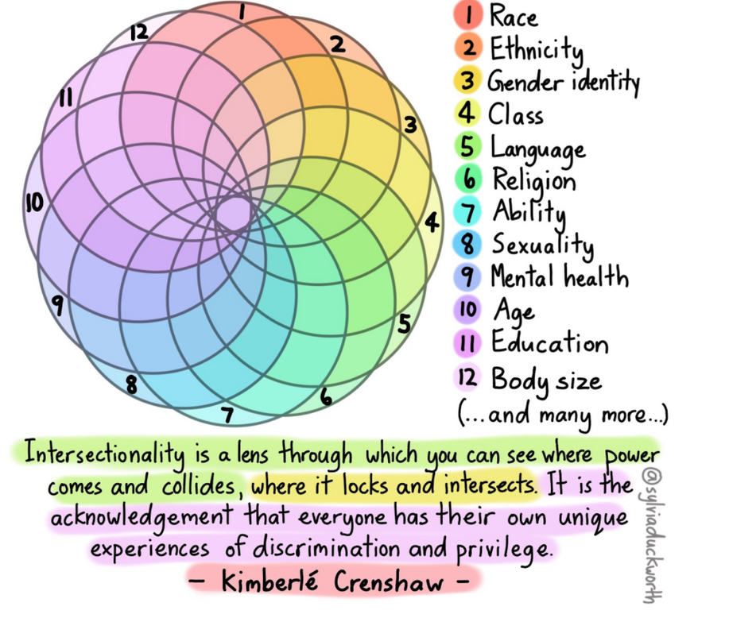
I N T E R S E C T I O N N A L I - Q U O I ?
Interactions différentes couches d’oppression (Crenshaw 2005 [1991])
Ensemble outils théoriques et conceptuels pour penser des situations ou phénomènes sociaux
Posture intellectuelle, politique et militante (Morokvasic, Ouali & Miranda, 2016)

Slide 4
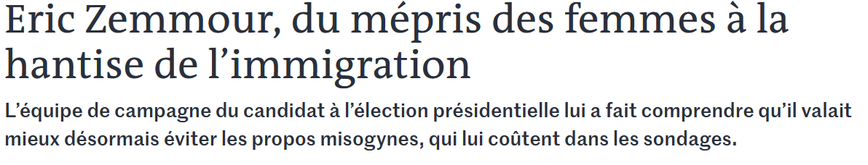
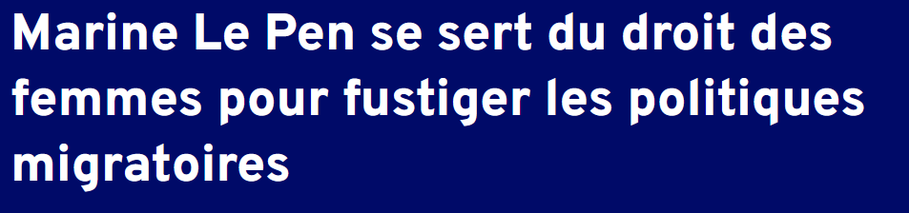
P O L I T I Q U E E T M I S E E N D I S C O U R S D E S F E M M E S
Contexte politique = langage comme zone de lutte pour l’appropriation des signes (Calabrese & Vienard, 2018, p.22)
Analyse du discours → occultation des rapports sociaux de domination, de discrimination et stéréotypage de la catégorie
Objectif = imposer son vocabulaire, ses thématiques, etc. (Ibid.)
Définition polysémique entité « femme·s » et fausse homogénéité
Le Monde (2022)
TF1 (2022)

Slide 5
M I S E E N D I S C O U R S
(Calabrese & Vienard, 2018)
Moment de visibilisation de ces thématiques en 2022
Primauté thèmes immigration-migrations, sécurité, pouvoir d’achat, etc. pour les électeur·rices
Quels schèmes de mise en discours ?
opposition - dichotomie
MIGRATION ET EXTRÊME DROITE
généralisations abusives
infériorisation
victimisation
catastrophisme
silences ? (Morokvasic, 2011)
…
→ QUELQUES EXEMPLES CONCRETS…

Slide 6
DICHOTOMISATION
« Quelle tristesse pour des villes comme Roubaix ! Dans cette cité ouvrière, on ne trouve plus beaucoup d'usines, mais on trouve beaucoup de mosquées. On peine à trouver des cafés, mais on trouve beaucoup de boucheries hallal. On n'a plus beaucoup de librairies françaises, mais on tombe sur des librairies islamiques. On n'aperçoit plus beaucoup de jupes, mais on voit beaucoup de niqabs. On cherche la France, et on ne la trouve plus. La France disparait sous les yeux effrayés des Français, des Roubaisiens qui n'ont pas fui. Qui n'ont pas pu fuir. »
OPPOSITION
« Martine Aubry la féministe, qui ne trouve rien à dire quand des femmes musulmanes exigent et obtiennent des horaires de piscine aménagées dans sa ville et quand on voile des petites filles de 6 ans à Roubaix. »
Zemmour, E. (2022). Meeting de Lille sur le pouvoir d’achat du 5 février 2022.
« Je veux dire aussi à nos compatriotes musulmanes dont certaines sont dans la salle : oui j’interdis le voile pour des raisons de civilisation, mais je n’interdis sûrement pas le voile contre vous, ni contre votre liberté. Bien au contraire. Mesdames, vous êtes nombreuses à m’avoir confirmé que cette interdiction du voile, c’était la meilleure façon de protéger les femmes musulmanes. »
Zemmour, E. (2022). Meeting de Lille sur le pouvoir d’achat du 5 février 2022.
VICTIMISATION
PATERNALISATION
Zemmour, E. (2022), Meeting des femmes avec Zemmour, du 8 mars 2022
Notes:
Pas simplement la mise en discours du genre et de la migration de manière isolée → l’intersectionnalité et les catégories de mise en discours permettent de prendre ces discours en contexte et de comprendre ici, les convergences entre ces domaines. Ici, on constate que chez un même orateur plutôt identifié stratégiquement comme anti-immigration → l’intersectionnalité permet de comprendre plus finement leur rhétorique et le type d’argumentaire qu’ils mettent en œuvre.

Slide 7
Q U E L A P P O R T D E L’ I N T E R S E C T I O N N A L I T É ?
CAS FEMMES ISSUES MIGRATIONS, IMMIGRATION, ETC.
Outil épistémologique et théorique clé (Paveau, 2020 ; Ibid., 2018 ; Morokvasic, Ouali & Miranda, 2016)
Praxis située pour repenser le social, questionner les imaginaires socio-discursifs et leurs mises en discours (Ibid.)
Enjeux de nomination/dénomination, silences de représentation (Morokvasic, 2011)
Perspective intersectionnelle = vecteur pour décloisonner l’homogénéité, stéréotypage des représentations

Slide 8
M E R C I P O U R
V O T R E A T T E N T I O N !

Slide 9
B I B L I O G R A P H I E
Hamel, C. (2005). « De la racialisation du sexisme au sexisme identitaire », Migrations et sociétés, vol.17, 91-104.
Crenshaw, K. (2008). « Cartographie des marges : intersectionnalité, politique de l’identité et violences contre les femmes de couleur ». Cahiers du genre, vol. 39, 51-82.
Choffat, D. & Martin, H. (2014). « L’intervention sociale en faveur des femmes migrantes à l’intersection des rapports sociaux de sexe, de race et de classe », Nouvelles pratiques sociales, 26(2), 157–170.
Lépinard, E. & Mazouz, S. (2021). Pour l’intersectionnalité, Anamosa.
Niang, M.-F., Suaudeau, J. (2022). Universalisme, Anamosa.
Calabrese, L. & Vienard, M. (2019). Penser les mots, dire la migration, academia (coll.), L’Harmattan.
Koffman, E. (2004). « Genre et migration internationale, Critique du réductionnisme théorique », Les Cahiers du CEDREF.
Morokvasic, M. (2011). « L'(in)visibilité continue », Cahiers du Genre, 51(2), 25-47
Butler, J. Le Pouvoir des mots. Politique du performatif, Éditions Amsterdam, 2004, [1997].
Paveau, M.-A. (2020). « Analyse du discours intersectionnelle », La pensée du discours.
Paveau, M.-A. (2018). Le genre : une épistémologie contributive pour l’analyse du discours. Épistémologies du genre. Croisements des disciplines, intersections des rapports de domination, ENS Éditions.
Paveau, M.-A. (2023). « Une analyse du discours contre-hégémonique. Intersectionnalité critique et pluriversalité décoloniale », Langage et Société, 178, 1, 161-190.
Larcher, S. (2023). « Positionnalités des chercheur·e·s minoritaires. Connaître les mondes sociaux, entre rapports de pouvoir et mythe de l’objectivité », Raisons politiques, 89(1), 5-24.

